Slide 1


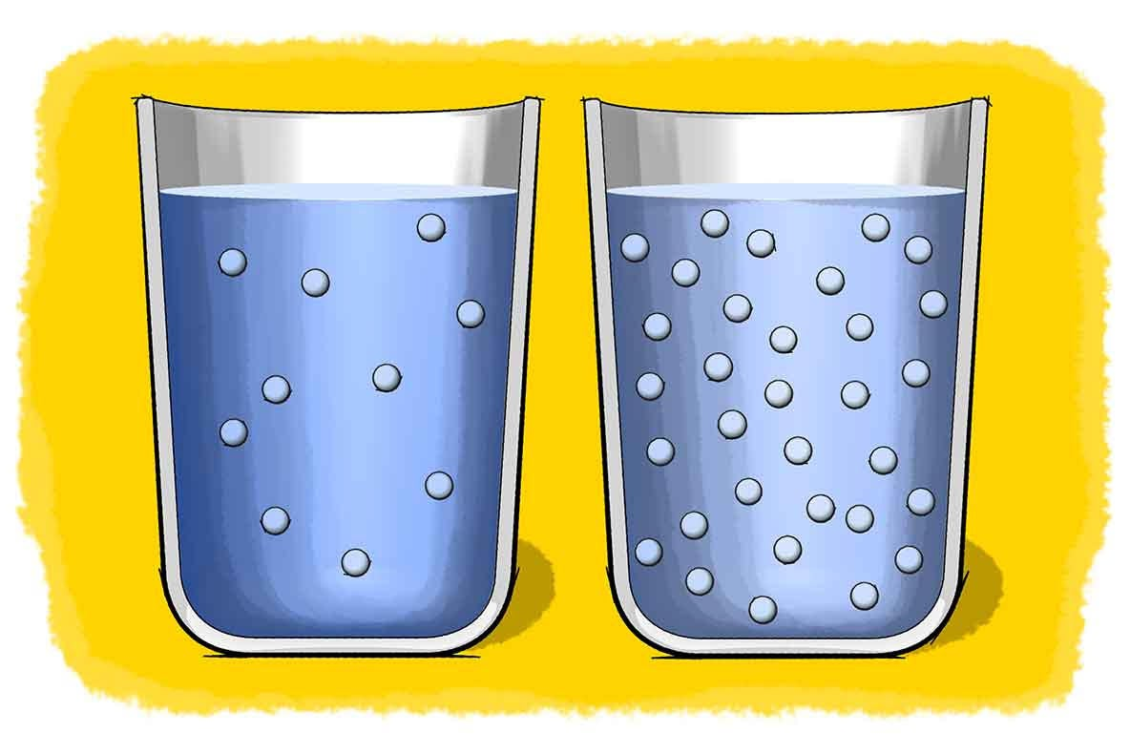
المادة : العلوم
الصف : السابع
الوحدة الرابعة : المحاليل
الدرس الثاني : الذائبية 3
من صفحة 108
معلمة المادة : هبة سوداح

Slide 2
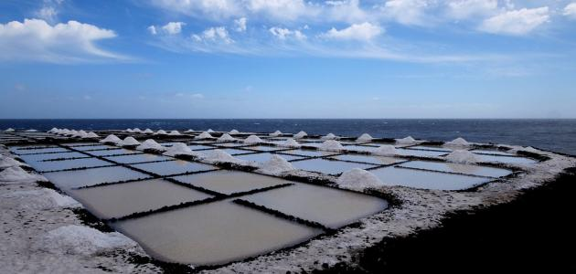
استخلاص الاملاح
التبخر
الحصول على الملح فقط
1- تعريض مياه البحر الى اشعة الشمس
2- يتبخر الماء وتترسب الاملاح بالتدريج حسب ذائبيتها في احواض خاصة ( الملاحات )
3- استخلاص الاملاح بطرق كيميائية للاستفادة منها في الصناعات

Slide 3
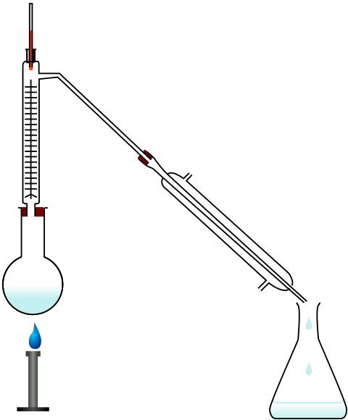
استخلاص الاملاح
الحصول على الملح وماء مقطر
التقطير
1- يتبخر الماء عند تسخين المحلول
2- يتصاعد بخار الماء الى داخل المكثف
( سطح بارد )ويتحول الى ماء مقطر
3- يتجمع الماء المقطر في الكاس الزجاجية
وتترسب المادة الصلبة ( الاملاح )في الدورق
المكثف
الدورق
الكاس الزجاجية

